Slide 1
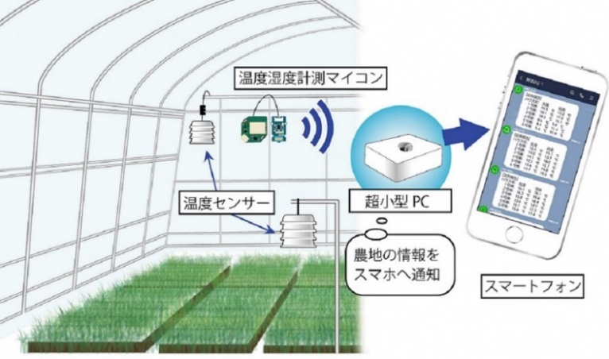
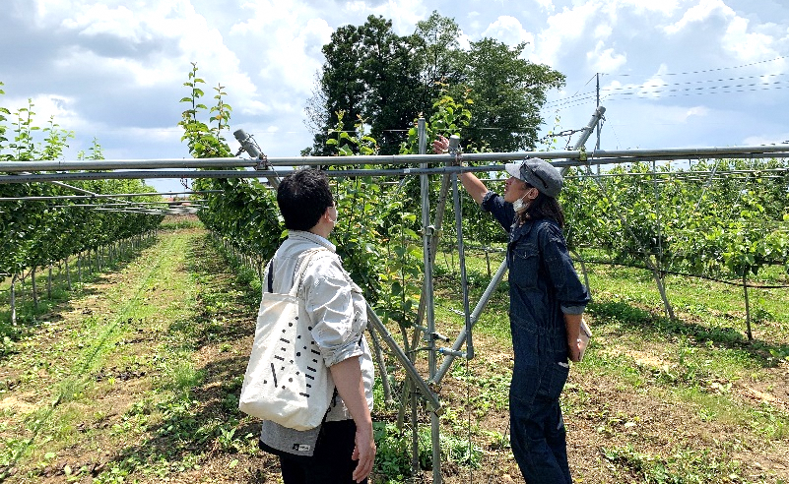
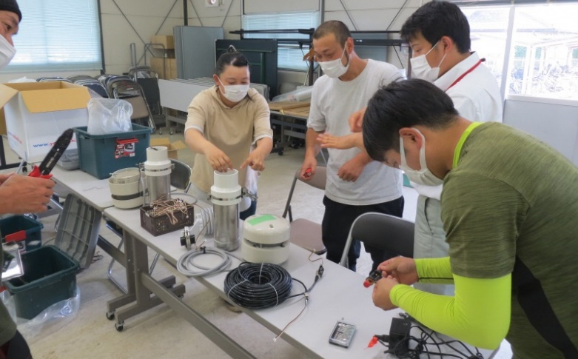
「これなら畑の様子がいつでもわかります！」
～IoT機器の活用による農業青年クラブの活性化～
県南農林事務所農業振興普及部
１ 背景・ねらい
●背景
・産地では生産者の高齢化、後継者不足等による衰退が危惧されている。
→産地を活性化するための解決策の一つとして、若手農業者の育成が急務である。
・農業青年クラブ「ＳＡＦ会」(Shirakawa Agri Friends)では、これまで県内外マルシェへ
の出店、ナシジョイント栽培苗の育成請け負い、自動かん水装置の作成等を行ってきたが、
会員は離れた場所に複数の園地があり、それらの状況を確認しながら栽培技術を磨くこと
が大きな作業負荷となっている。
●ねらい
・若手農業者に対して、重点的な指導により栽培技術と経営力の向上を図り、地域の中心的
担い手としての早期育成を目指す。
２ 活動内容
農研機構が開発したハウスの遠隔監視システム「通い農
業支援システム」（安価で、管理作業に必要な情報を取得するためのセンサをカスタマイズできる）を活用した。
【活動期間：令和3年～令和4年】
（１）現地巡回確認による課題の抽出
・令和3年5月、令和4年6月(2回)、講師：農研機構。
会員園地における課題を洗い出し、必要な測定項目、使用するセンサを検討（課題は園地ごとに異なる）。
（会員の声）
野菜農家：ハウスの温湿度・CO2濃度等を測定したい！
果樹農家：温湿度・照度・土壌水分等を測定したい！
★本システムの開発用途である施設野菜に加え、露地栽培
である果樹への応用にチャレンジした。
（２）システム導入・設置・活用支援
・勉強会開催：令和3年6月、令和3、4年7月（3回、延べ15人
参加）。
各会員が選んだセンサを持ち寄り、講師と共にシステム製作及び設置方法を指導。
・設置後、活用状況を現地確認(2回)、定例会で共有(2回)。
普及指導員で解決できない問題は講師につなぎ、フォロー。
（３）導入効果及び課題の検討
・検討会開催：令和3、4年12月（2回、延べ10人参加）。
活用事例、得られた効果及び次作への課題を共有・検討。
他地域の農業青年クラブも招き、情報交換。
→講師のアドバイスを受けながら会員でアイディアを出し
合い、活用方法の改善を目指した。
図1「通い農業支援システム」の概要
出典：農研機構
図2 現地確認における課題確認の様子
図3 勉強会でのシステム製作の様子
※一連の活動には県補助事業の青年農業者等活動支援事業を活用した。

Slide 2
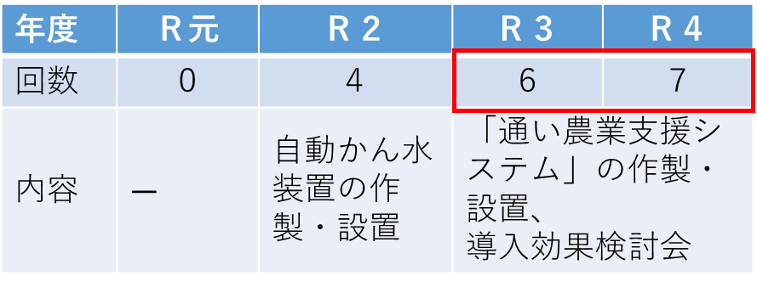
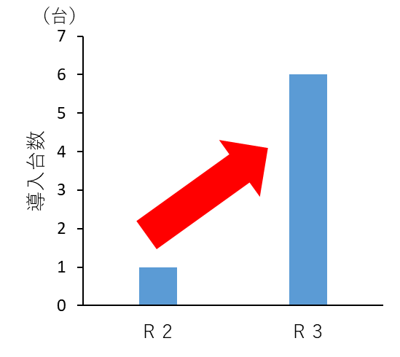
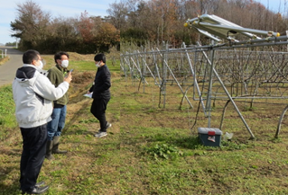
３ 活動成果
（１）現地巡回確認による課題の抽出
・会員の理想の栽培管理を行うために、会員が自園の課題を考え、解決するための活動回数が増え、必要な測定事項を検討できた（表１）。
表1 ＳＡＦ会が自園の課題に応じた活動を行った回数
（２）システム導入・設置・活用支援
・ＩоＴ機器に馴染みがない会員もいる中、設置方法を互いに助け合い、会員８名のうち勉強会に参加した５名全員がシステムを導入し、本会のＩоＴ機器導入台数が５台増加した（図４）。
・システムを設置し、データを活用しながら営農を行えるようになった（以下、会員の所感）。
図4 SAF会のＩｏＴ機器導入台数
・ぶどう農家（20代、女性）
気温通知により早霜害を回避した収穫を行うことができ、収穫量が１割向上した！
・なし農家（40代、男性）
ジョイント栽培園地の土壌水分量通知により、かん水のためにほ場を見回る手間が減り、１週間当たり約２日分の管理時間が空き、摘果などの作業に回すことができた！
図5 なし園の設置状況確認の様子
・キュウリ農家（30代、男性）
外出先からハウス内温度を確認し、家族にハウス開け閉めの指示を出すことができ、精神的負担が減った！
図7 ブドウ園の園地データ通知
図6 キュウリ園の設置状況確認の様子
（３）設置状況確認、導入効果及び課題の検討
・会員が得られたデータを持ち寄り、活用事例の情報交換を行うことで、新たな活用方法に気づくことができた。
・「このシステムを地域の若手農業者、新規就農者にも広めていきたい」と、本システムを普及し、地域を盛り上げたいという意識を醸成することができた。
若手農業者はＩｏＴ機器等、新技術に関心を抱いても導入には技術的ハードルがある。
自発的な活動を引き出すには、普及指導員が農業者と専門家の架け橋になることが重要！
４ 今後の活動・方向性
（１）短期（本システムを活用した栽培技術の向上：１～２年）
・管内の新規就農者交流会(1月予定)にて、若手農業者等へ活動事例紹介
・ＪＡ栽培講習会等で本会員から生産者へ本システムの紹介
・県内の本システム活用者と情報交換、新たな活用方法を模索
（２）長期（経営能力の向上等：３～５年）
・経営研修会開催、農業法人への視察研修、本システムを切り口に県外産地との交流
→本会員を地域のリーダーに育てていく！
新規会員（導入者）
確保！

